Slide 1
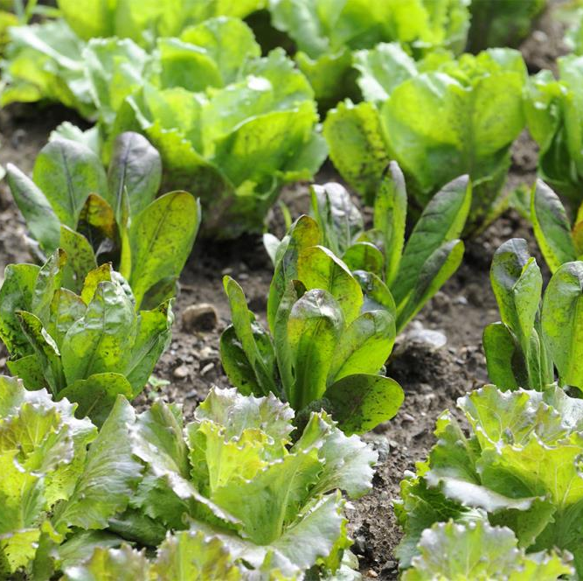
OPERAZIONE “ORTO”
L’ AVVENTURA CONTINUA…

Slide 2
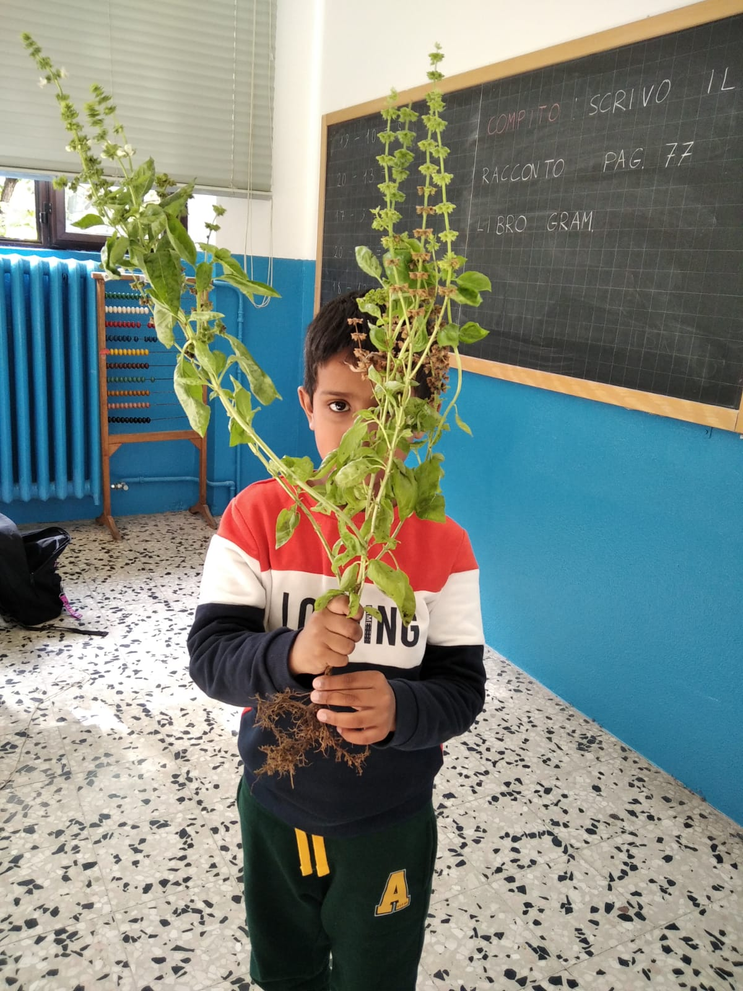
FIORI
LE PIANTE
DI BASILICO
SONO DAVVERO GRANDI!
VEDIAMO
COME SONO
FATTE….
FOGLIE
RADICI

Slide 3
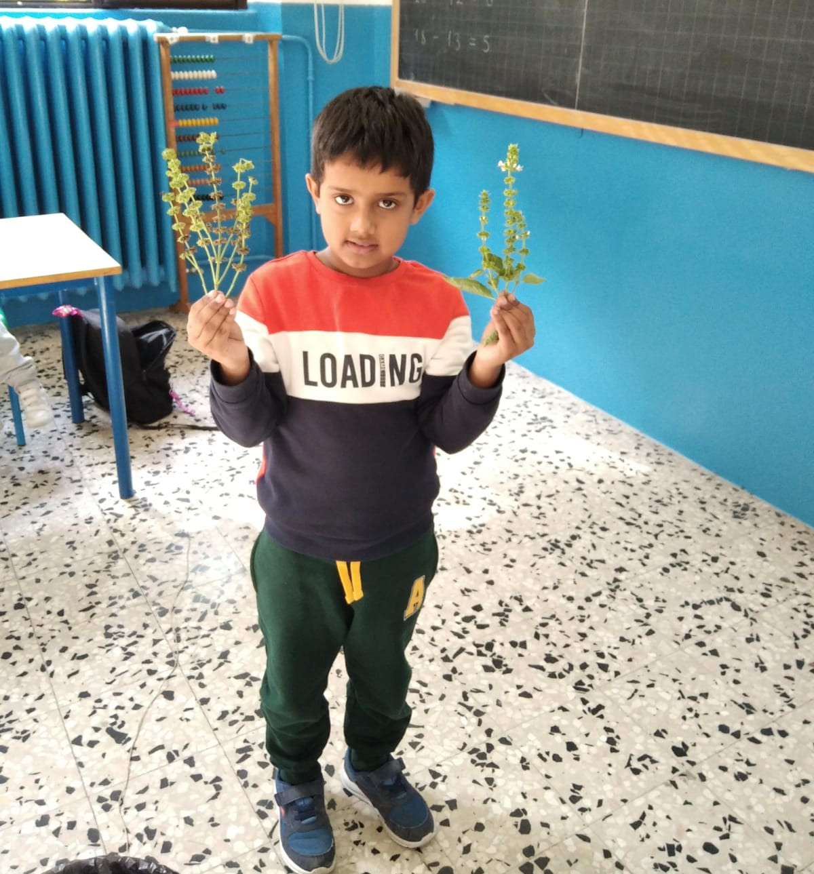
DALLE PIANTE
TAGLIAMO I SEMI …
LI FAREMO SECCARE …..
LI USEREMO PER PIANTARE DI NUOVO IL BASILICO.

Slide 4
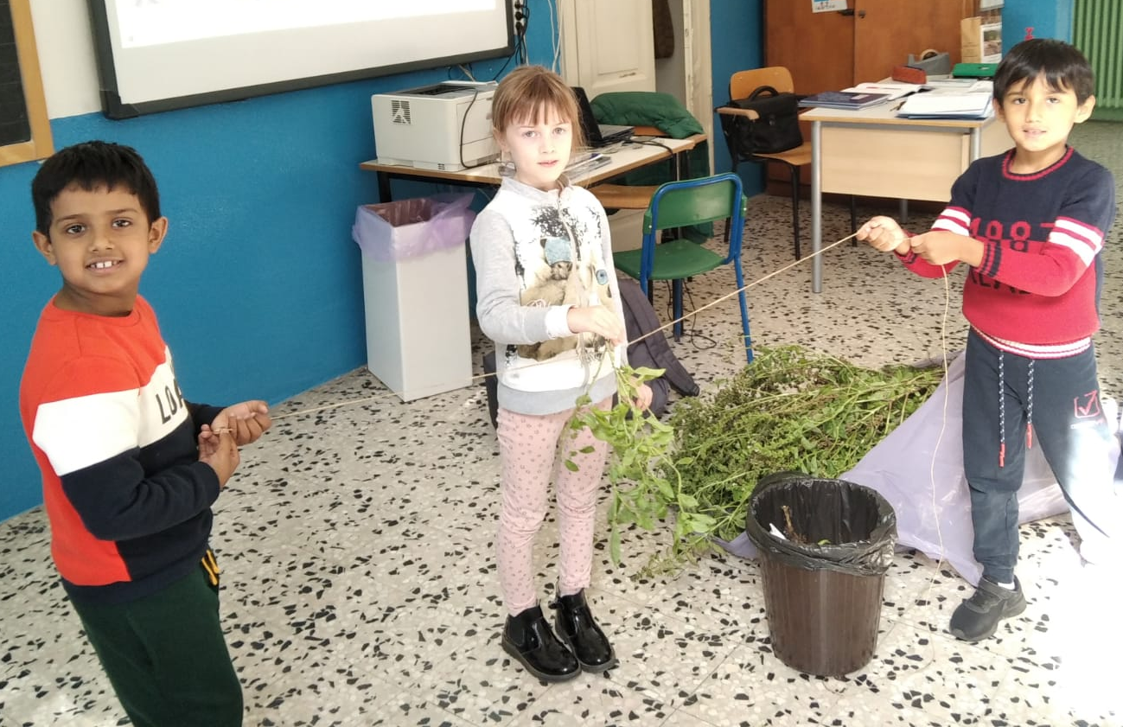
ORA APPENDIAMO AD UNA CORDA
I RAMETTI DI BASILICO.
FAREMO SECCARE LE FOGLIE PER UTILIZZARLE
….. IN CUCINA

Slide 5
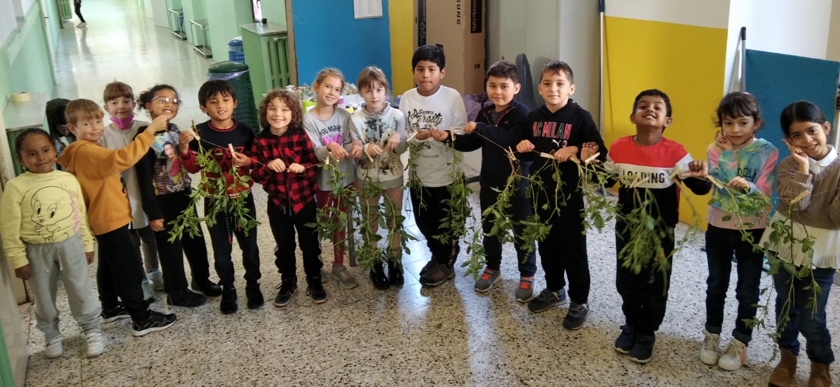
ECCO PARTE DEI NOSTRI RAMI

Slide 6
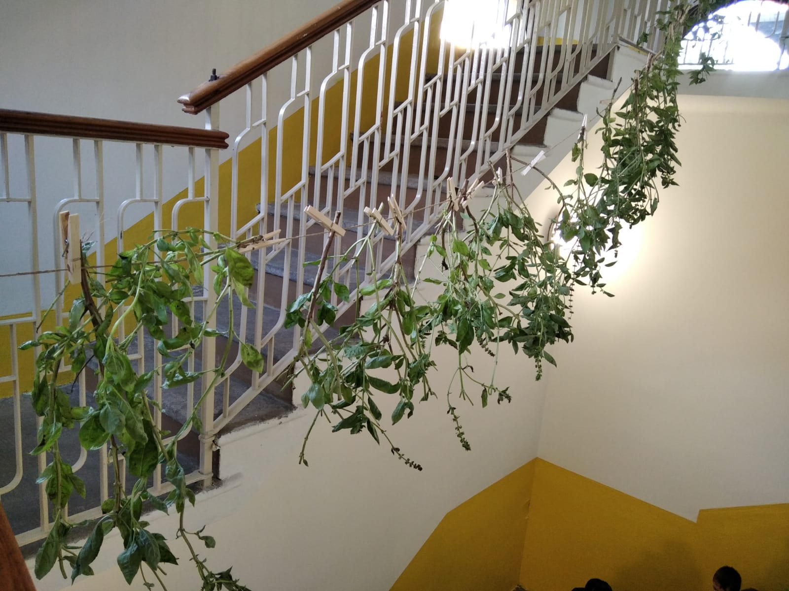
ABBIAMO «STESO»
I NOSTRI RAMI

Slide 7
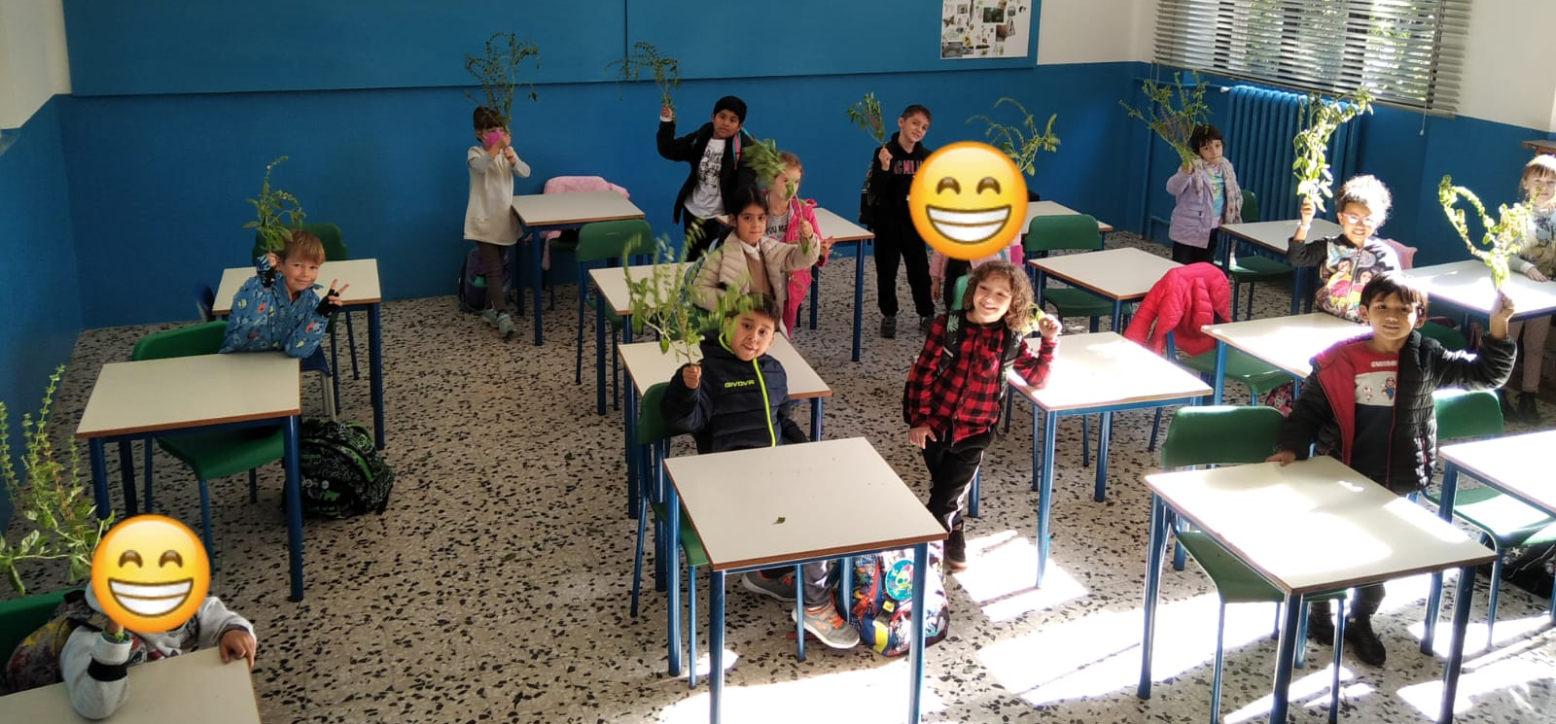
PORTIAMO A CASA ALTRI RAMI

Slide 8
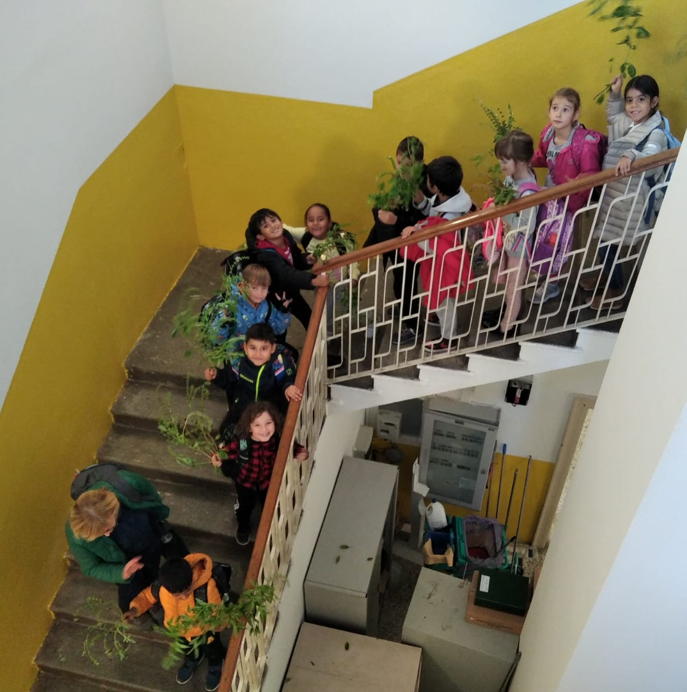
ECCOCI….. ANDIAMO A CASA…
CHE PROFUMO!

